Slide 1
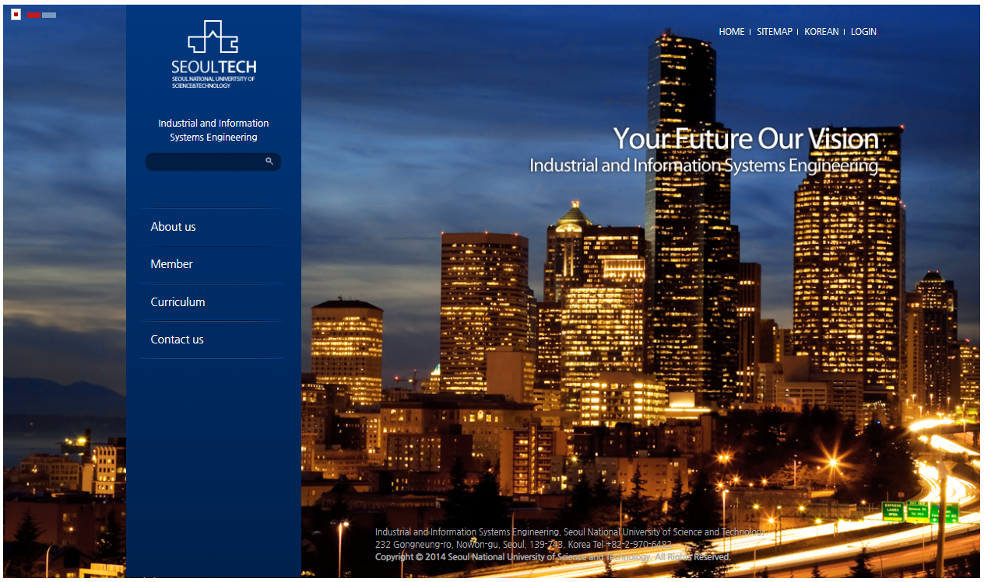
영문 홈페이지 리뉴얼 기획안
19101990 박한빈
기존 페이지의 경우 우리 학교를 나타내는 표식이 없어 우리 학교 사진이 처음에 나타나도록 하여 서울과학기술대학교임을 알 수 있게 해준다. 또한 학과 이름을 사진 위에 올려서 어떤 학과 사이트인지를 인지할 수 있게 한다.
한 페이지에 정보를 담을 수 있도록 페이지 구성을 수직적으로 구성하고 학과소개, 커리큘럼, 구성원, 찾아오는 길 순으로 정보가 나타날 수 있도록 구성한다.

Slide 2
영문 홈페이지 리뉴얼 기획안
19101990 박한빈
메인 페이지
헤더의 경우 학교 마크, 네비게이션 바, 로그인 및 한글 홈페이지 링크로 구성하고 네비게이션 바의 각 항목을 클릭할 경우 해당 내용이 작성되어 있는 곳을 이동하게 한다.
바디의 경우 학과소개, 커리큘럼, 구성원, 찾아오는 길 순으로 작성한다.
각 내용은 기존에 존재하던 홈페이지에서 가져와서 동일하게 작성하고 구성원의 경우 한 페이지로 구성되어 있기 때문에 가독성을 위해 한 줄에 2분 씩 4분만 작성한다.
푸터의 경우 기존 홈페이지와 동일하게 작성한다.
로그인 페이지
로그인 페이지의 경우 단순 로그인을 위한 페이지로 깔끔하게 디자인한다.
가운데에서 로그인할 수 있도록 세팅하고 기존 로그인과 유사한 스타일로 디자인하며 메인 홈페이지에서 로그인 창을 누를 경우 새 페이지로 뜰 수 있게 설정한다.

